Slide 1

SQL优化
SQL优化
by: 郭红

Slide 2
01
概述
02
索引
contents
目录
03
SQL分析
04
SQL优化示例&技巧

Slide 3


01
概述

Slide 4
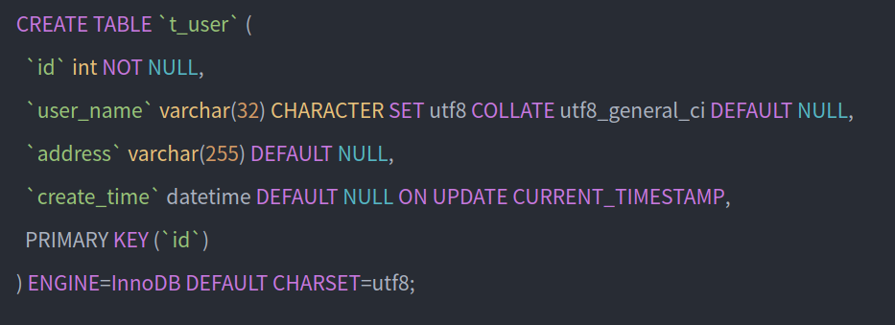


为什么要sql优化?
创建一个user表，插入100万条数据
没有任何优化
添加普通索引

Slide 5
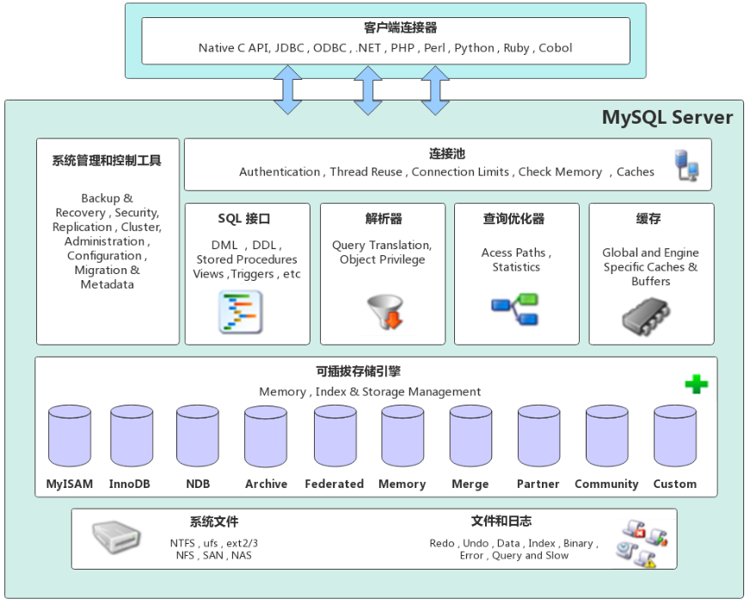
MySQL架构
架构层级：
连接层：提供与MySQL服务器建立的支持
服务层：服务层是MySQL Server的核心，主要包含系统管理和控制工具、连接池、SQL接口、解析器、查询优化器和缓存六个部分
引擎层：存储引擎负责MySQL中数据的存储与提取，与底层系统文件进行交互
文件层：将数据库的数据和日志存储在文件系统之上
连接层
服务层
引擎层
存储层

Slide 6
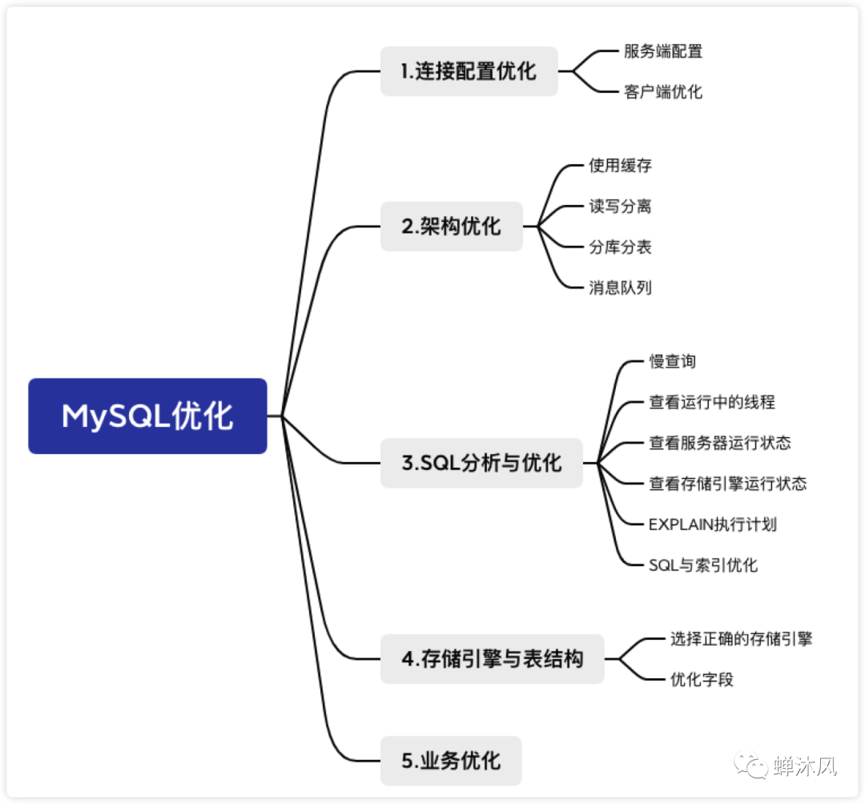
MySQL优化
针对MySQL架构的五个优化策略

Slide 7
02
索引

Slide 8
什么是索引
索引是对数据库表中的一列或多列值进行排序的一种数据结构，使用索引可以快速访问数据库表中的特定信息。
没有索引,执行查询时MySQL必须从第一条记录开始扫描整个表的所有记录,直至找到符合要求的记录。表里面的记录数量越多，这个操作代价越高。
索引可以减少IO开销，提升查找速度
可以加速表与表之间的连接
使用分组和排序检索时，可以减少查询中分组和排序的时间
MySQL索引大部分以B-树 的形式保存。

Slide 9
索引类型
普通索引
最基本的索引类型，没有任何限制
唯一性索引
索引列的值必须唯一，且不能为空，如果是组合索引，则列值的组合必须唯一。
主键索引
主键索引是一种特殊的唯一性索引，不能为null，一个表只能有一个主键
联合索引
在多个字段上建立的索引，只有在查询条件中使用了创建索引时的第一个字段，索引才会被使用。使用组合索引时遵循最左前缀集合
全文索引
是将存储于数据库中的书或文章中的任意信息（关键词、段、句）查找出来的技术。

Slide 10
索引数据结构
hash结构
以键值对的方式存储数据，Hash表存储表数据Key可以存储索引列，Value可以存储行记录或者行磁盘地址。Hash表在等值查询时效率很高，时间复杂度为O(1)；但是不支持范围快速查找，范围查找时还是只能通过扫描全表方式。
二叉查找树
二叉树特点：每个节点最多有2个分叉，左子树和右子树数据顺序左小右大。（可能退化为链表）
平衡二叉查找树
B树（非聚簇索引）
B+树（聚簇索引）

Slide 11
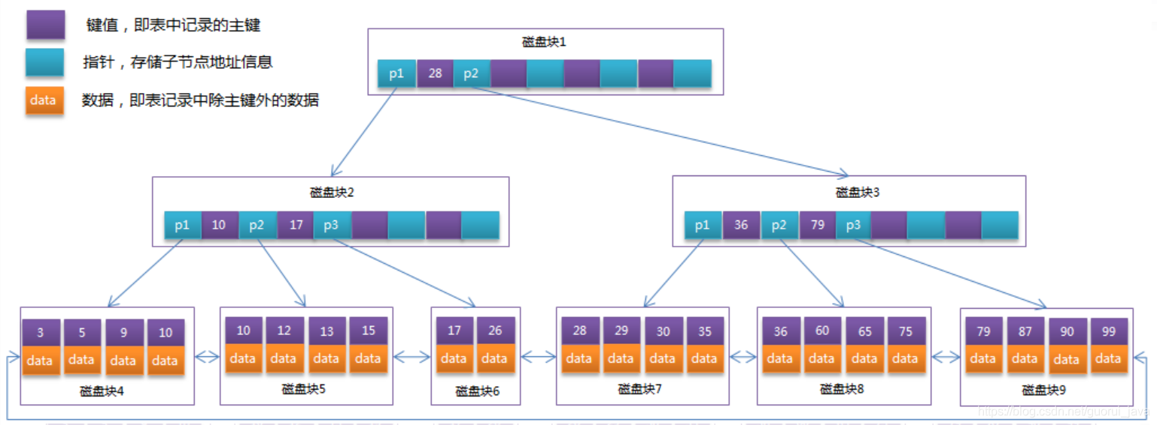
索引原理-B+树

Slide 12
索引原理-B+树
特点：
每个节点大小为一页（16KB）
非叶子节点只存储键值信息
所有叶子节点之间都有一个链指针
数据记录都存放在叶子节点中
树高度一般都在2~4层

Slide 13
索引创建原则
表的主键、外键必须有索引
数据量超过 300 的表应该有索引
经常出现在 WHERE 子句中的字段，特别是大表的字段，应该建立索引
索引应该建在选择性高的字段上
索引应该建在小字段上，对于大的文本字段甚至超长字段，不要建索引
正确选择复合索引中的主列字段，一般是选择性较好的字段
频繁进行数据操作的表，不要建立太多的索引
尽量不要对数据库中某个含有大量重复的值的字段建立索引

Slide 14
索引缺点
创建索引和维护索引要耗费时间，这种时间随着数据量的增加而增加
索引需要占用物理空间，数据量越大，占用空间越大
降低表的增删改效率，因为每次增删改都会修改索引

Slide 15
03
SQL分析

Slide 16
SQL分析
查看msyql服务器的状态信息----show status
找到执行慢的sql语句----慢日志查询
分析sql语句慢的原因----explain
分析sql时间消耗在哪里----show profile

Slide 17
show status
SHOW STATUS提供msyql服务器的状态信息
show global status like 'Com_select%'; 执行select操作的次数
show global status like 'Com_insert%'; 执行insert操作的次数
show global status like 'Com_update%'; 执行update操作的次数
show global status like 'Com_delete%'; 执行delete操作的次数
show status like ‘Connections' 试图连接MySQL服务器的次数
show status like ‘Uptime' 服务器工作的时间（单位秒）
show status like ‘Slow_queries' 慢查询的次数

Slide 18


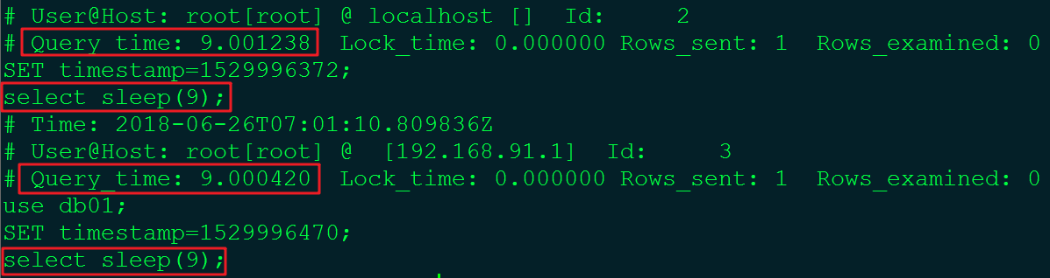
慢日志查询
慢日志查询是MySQL提供的一种日志记录，它记录MySQL中响应时间超过阈值的语句，具体指运行时间超过long_query_time值的sql语句，该sql语句会被记录到慢查询日志中。
开启慢日志查询
设置慢日志时间阀值

Slide 19

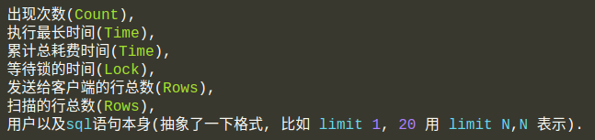
慢日志查询
慢日志文件过大，人工分析比较费时，可以使用mysqldumpslow工具分析日志
mysqldumpslow -s c -t 10 {$PATH}/slow-log
-s, 是sort的意思，表示按照何种方式排序，c、t、l、r分别是按照记录次数、时间、查询时间、返回的记录数来排序
-t, 是top n的意思，即为返回前面多少条的数据

Slide 20
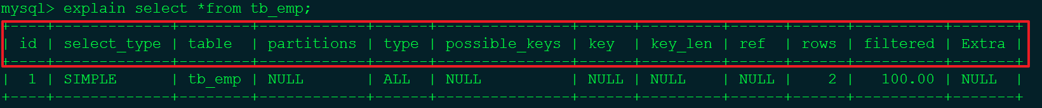
explain执行计划
使用explain关键字可以模拟优化器执行sql查询语句，从而知道MySQL是如何处理sql语句。explain主要用于分析查询语句或表结构的性能瓶颈。
可以知道sql是否使用索引，或者缺少索引

Slide 21
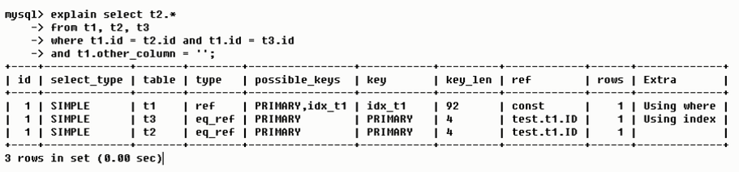
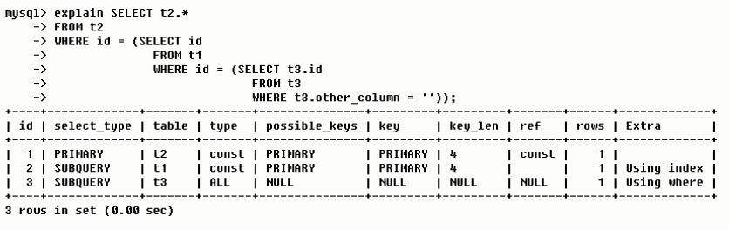
explain执行计划
id:select查询的序列号，包含一组数字，表示查询中执行select子句或操作表的顺序，该字段通常与table字段搭配来分析。
id相同，执行顺序从上到下。t1->t2->t3
id不同，如果是子查询，id的序号会递增，id值越大执行优先级越高。t3->t1->t2

Slide 22
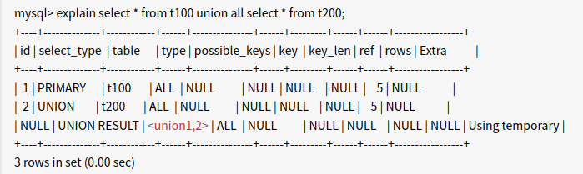
explain执行计划
select_type:查询的类型，主要用于区别普通查询、联合查询、子查询等复杂的查询。主要有六种
SIMPLE：简单的select查询，查询中不包含子查询或union查询。
PRIMARY：查询中若包含任何复杂的子部分，最外层查询为PRIMARY，也就是最后加载的就是PRIMARY。
SUBQUERY：在select或where列表中包含了子查询，就为被标记为SUBQUERY
DERIVED：在from列表中包含的子查询会被标记为DERIVED(衍生)，MySQL会递归执行这些子查询，将结果放在临时表中。
UNION：若第二个select出现在union后，则被标记为UNION，若union包含在from子句的子查询中，外层select将被标记为DERIVED。
UNION RESULT：union的结果。

Slide 23
explain执行计划
type:访问类型，type的值主要有7种，该值表示查询的sql语句好坏，从最好到最差依次为：system>const>eq_ref>ref>range>index>ALL。一般来说，得保证查询至少达到range级别，最好能达到ref。
system：表只有一行记录，是const的特例类型，可以忽略
const：表示通过一次索引就找到了结果，常出现于primary key或unique索引
eq_ref: 唯一性索引扫描，对于每个索引键，表中只有一条记录与之匹配，常见于主键或唯一索引扫描。
ref：非唯一性索引扫描，返回匹配某个单独值的所有行
range：只检索给定范围的行，使用一个索引来选择行，key列显示使用了哪个索引，一般就是在你的where语句中出现了between、<、>、in等查询，这种范围扫描索引比全表扫描要好，因为它只需要开始于索引的某一点，而结束于另一点，不用扫描全部索引。
index：full index scan,index与ALL区别为index类型只遍历索引树，这通常比ALL快，因为索引文件通常比数据文件小，也就是说虽然ALL和index都是读全表，但index是从索引中读取的，而ALL是从硬盘中读的。
ALL：效率最差，全表扫描，比如select * from user这种查询

Slide 24
explain执行计划
possible_keys：显示可能应用在这张表中的索引，一个或多个。查询涉及到的字段上若存在索引，则该索引将被列出，但不一定被查询实际使用。
key：实际使用的索引。如果为null，则没有使用索引，查询中若使用了覆盖索引，则该索引仅出现在key列表中。覆盖索引：也就是select查询的字段刚好跟某个索引的字段顺序和个数是一样的。这个时候就默认从索引取，而不用全表扫描。
key_len:表示索引中使用的字节数，可通过该列计算查询中使用的索引的长度，在不损失精确性的情况下，长度越短越好。也就是查询结果相同，查询条件越少越好。
ref：显示索引的哪一列被使用了，如果可能的话。是一个常数，哪些列或常量被用于查找索引列上的值
rows：根据表统计信息及索引选用情况，大致估算出找到所需的记录所需要读取的行数（越小越好）

Slide 25
explain执行计划
Extra：包含不适合在其他列中显示但十分重要的额外信息。
Using filesort:说明MySQL会对数据使用一个外部的索引排序，而不是按照表内的索引顺序进行读取，MySQL中无法利用索引完成的排序操作称为“文件排序”。也就是说建好的索引，在排序的时候没有用上，也就是索引无效（最差）。
Using temporary:使用了临时表保存中间结果，MySQL在对查询结果排序时使用临时表，常见于排序order by和分组查询group by
Using index：表示相应的select操作中使用了覆盖索引（Covering index），避免访问了表的数据行，效率不错，如果同时出现using where，表明索引被用来执行索引键值的查找。如果没有同时出现using where，表明索引用来读取数据而非执行查找动作。
Using where：使用了where语句
Using join buffer：使用了连接缓存
Impossible where:where条件错乱了，也就是where条件互斥

Slide 26
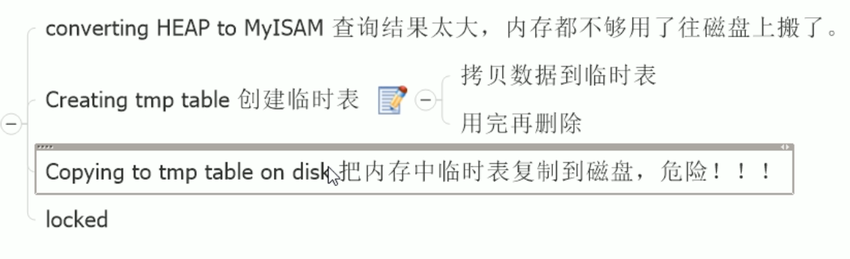
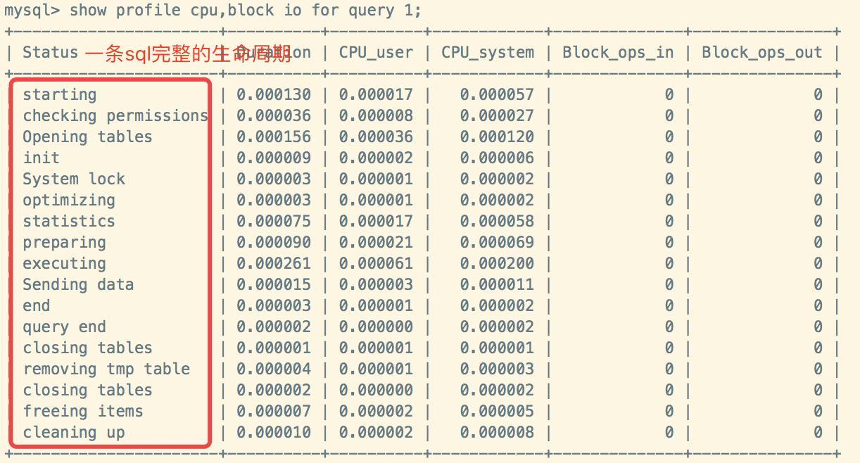
show profile
Show Profile是mysql提供，可以用来分析当前会话中sql语句执行资源消耗情况的工具，可用于sql调优的测量。默认情况下处于关闭状态，并保存最近15次的运行结果。
最主要是看cpu和io，如果出现下面四个，则表明该条sql语句有问题，需要优化。

Slide 27
04
SQL优化示例&技巧

Slide 28
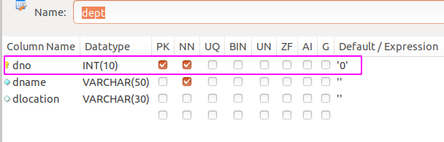
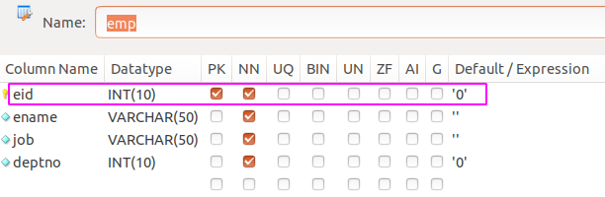
示例
准备工作：
创建两个表dept和emp
dept插入数据100条 主键索引dno
emp插入500万条数据 主键索引eid

Slide 29
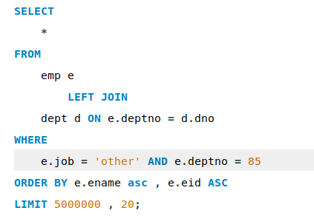
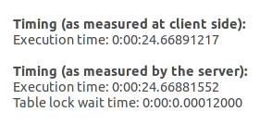
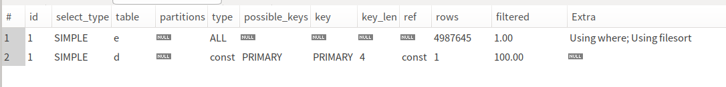
示例
如上所示，该查询时间总共24.66891217秒，服务器执行时间是24.66881552秒，表锁耗时0.00012秒,explain执行计划如下：

Slide 30
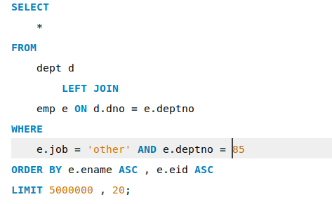
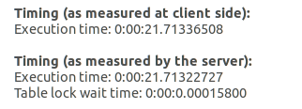
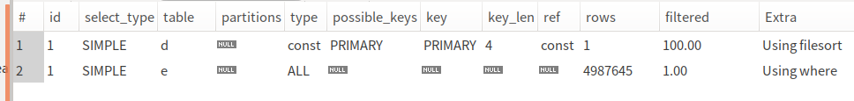
示例
小表驱动大表（减少表连接创建的次数,加快查询速度/外层表循环内层的时候，会锁定外层表，如果大表在外，锁定次数更多 ）

Slide 31
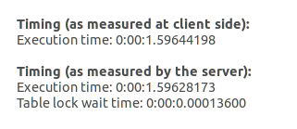
示例
创建索引
create index index_job_deptno_ename_eid on emp(job,deptno,ename,eid)

Slide 32
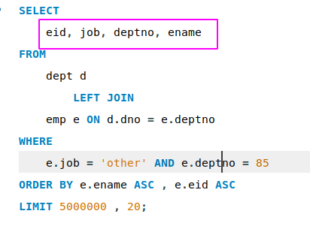
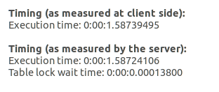
示例
索引覆盖

Slide 33
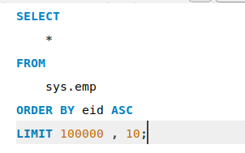
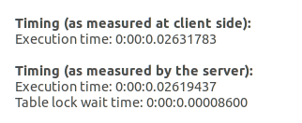
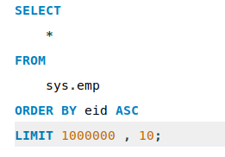
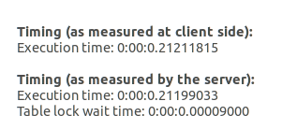
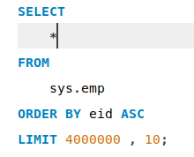
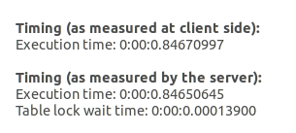
示例
分页优化

Slide 34
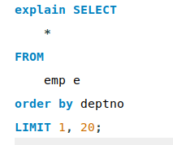
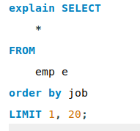
OrderBy优化
ORDER BY子句，尽量使用Index方式排序，避免使用FileSort方式排序，索引为create index index_job_deptno_ename_eid on emp(job,deptno,ename,eid)
order by能使用索引最左前缀

Slide 35
GroupBy优化
和ORDER BY类似，group by实质是先排序后进行分组，遵照索引建的最佳左前缀。
如果没有排序要求可以使用order by null

Slide 36
技巧
前导模糊查询不能使用索引，如name like ‘%静’，正确方式：name like ‘静%’
负条件查询不能使用索引，可以优化为in查询，其中负条件有！=、<>、not in(不绝对)、not exists、not like、is not null等
最佳左前缀法则:又叫最左侧查询，如果在（a，b，c）三个字段上建立联合索引，那么它能够加快a|（a，b）|（a，b，c）三组的查询速度。（b, a）不能使用索引
建立联合查询时，区分度最高的字段在最左边;区分度可以使用count（distinct（列名））/count（*）来计算。
如果建立了（a，b）联合索引，就不必再单独建立a索引。同理，如果建立了（a，b，c）索引就不必再建立a，（a，b）索引
存在非等号和等号混合判断条件时，在建索引时，要把等号条件的列前置
范围列(>，<，between…and)可以用到索引，但是范围列后面的列无法用到索引。
把计算放到业务层而不是数据库层。在字段上计算不能命中索引。比如sum,count，max,min等

Slide 37
技巧
强制类型转换会全表扫描，如果phone字段是varcher类型，则下面的SQL不能命中索引。Select * fromuser where phone=13800001234
更新十分频繁、数据区分度不高的字段上不宜建立索引。比如性别。
利用覆盖索引来进行查询操作，避免回表。比如在（a，b，c）三个字段上建立联合索引，select a,b,c from table where a=’’ and b=’’ and c=’’ 可以使用覆盖索引，select * from table where a=’’ and b=’’ and c=’’ 则不能使用覆盖索引
建立索引的列不能为null，使用not null约束及默认值
业务上唯一特性的字段，即使是多个字段的组合，也必须建成唯一索引。
超过三个表最好不要用join，需要join的字段，数据类型必须一致，多表关联查询时，保证被关联的字段需要有索引。
如果明确知道查询结果只要一条，limit 1能够提高效率，比如验证登录的时候。

Slide 38
技巧
Select语句务必指明字段名称
如果排序字段没有用到索引，就尽量少排序
尽量用union all 代替 union。Union需要将集合合并后在进行唯一性过滤操作，这会涉及到排序，大量的cpu运算，加大资源消耗及延迟，当然，使用union all的前提条件是两个结果集没有重复数据。
少用or，用它来连接时会索引失效。使用union代替
一个表的索引数最好不要超过 6 个
尽量使用数字型字段，若只含数值信息的字段尽量不要设计为字符型，这会降低查询和连接的性能，并会增加存储开销。
提高 GROUP BY 语句的效率，可以通过将不需要的记录在 GROUP BY 之前过滤掉。

Slide 39
技巧-口诀
全值匹配我最爱， 最左前缀要遵守；
带头大哥不能死， 中间兄弟不能断；
索引列上少计算， 范围之后全失效；
LIKE 百分写最右， 覆盖索引不写 *；
不等空值还有 OR， 索引影响要注意；
VAR 引号不可丢， SQL 优化有诀窍。

Slide 40
谢谢！

